Slide 1
Международный конкурс по информатике «Бобёр 2013»

Slide 2
Задания конкурса

Slide 3
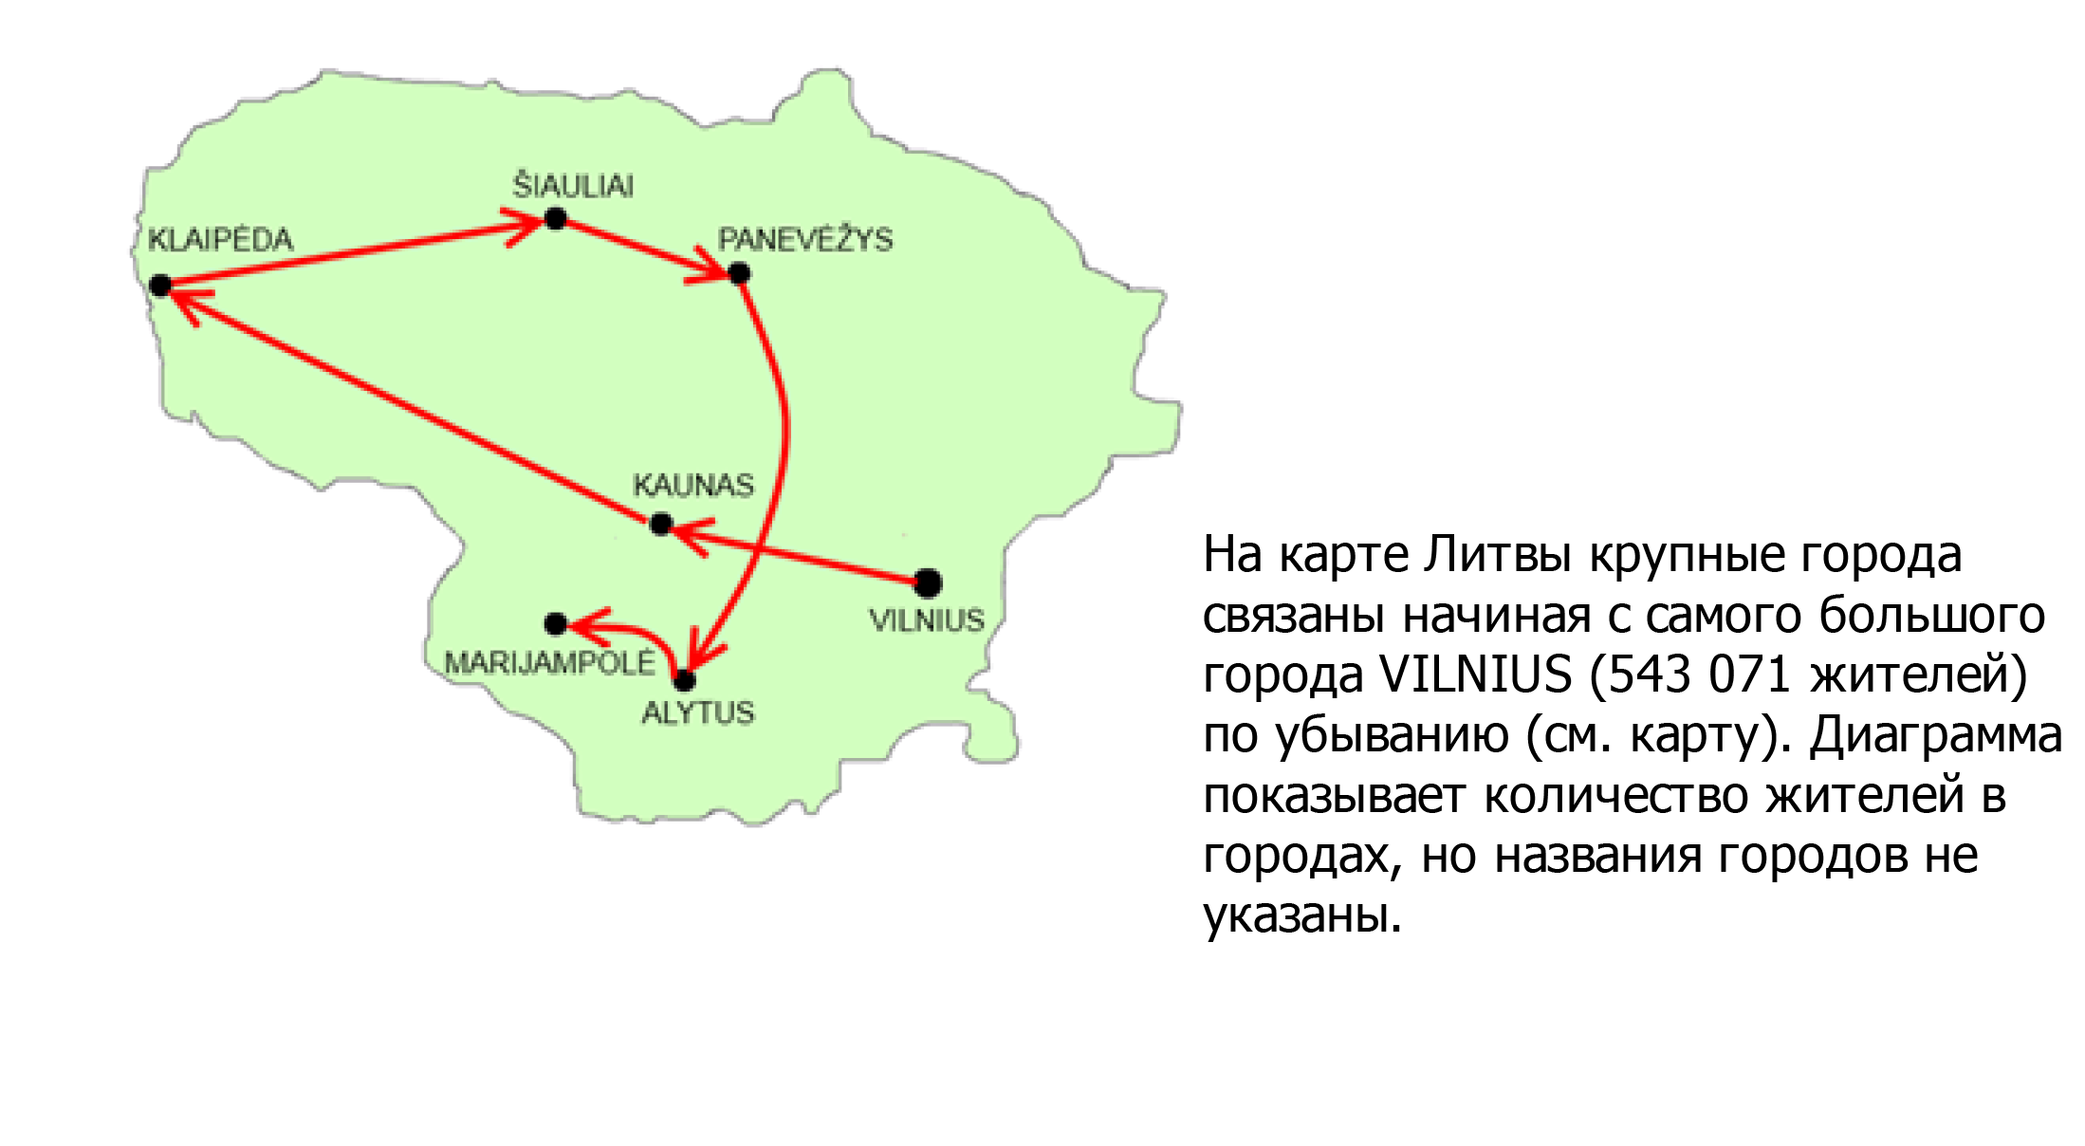
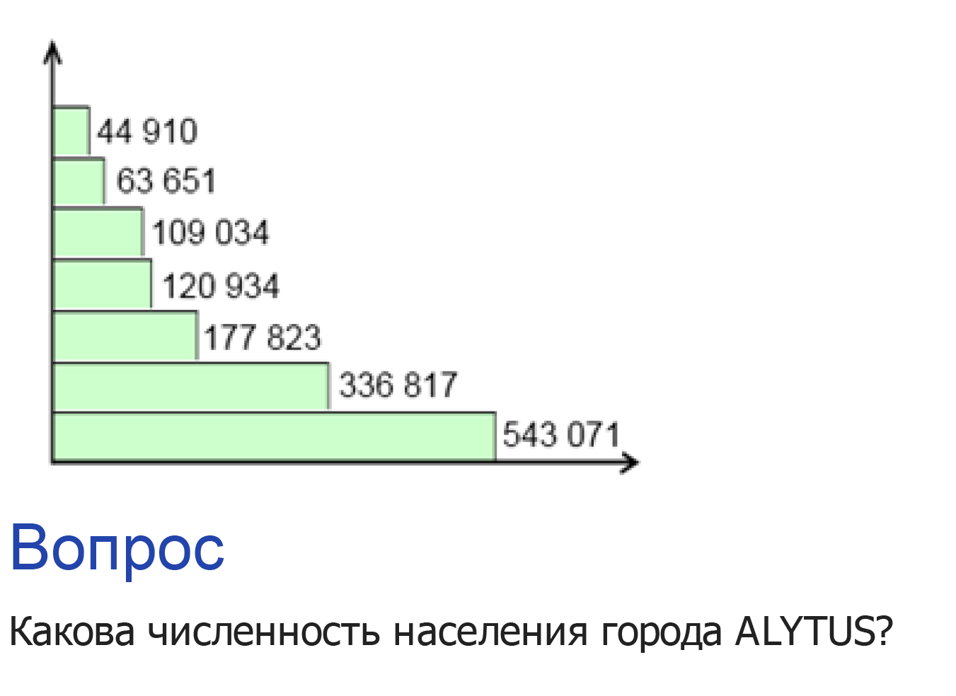
Задача «Города»

Slide 4
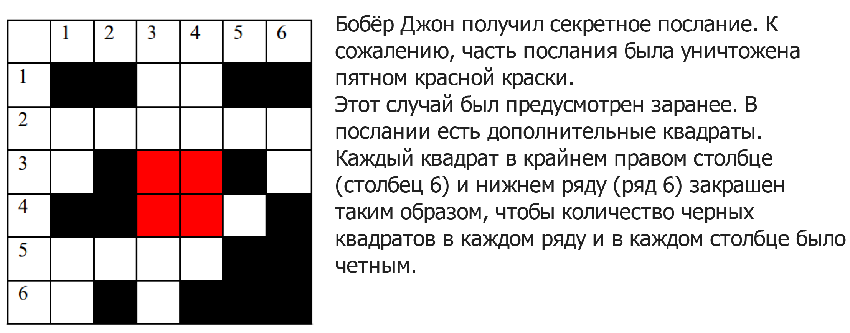
Задача «Отсутствующий кусочек»

Slide 5
Задача «Сеть RGB»

Slide 6
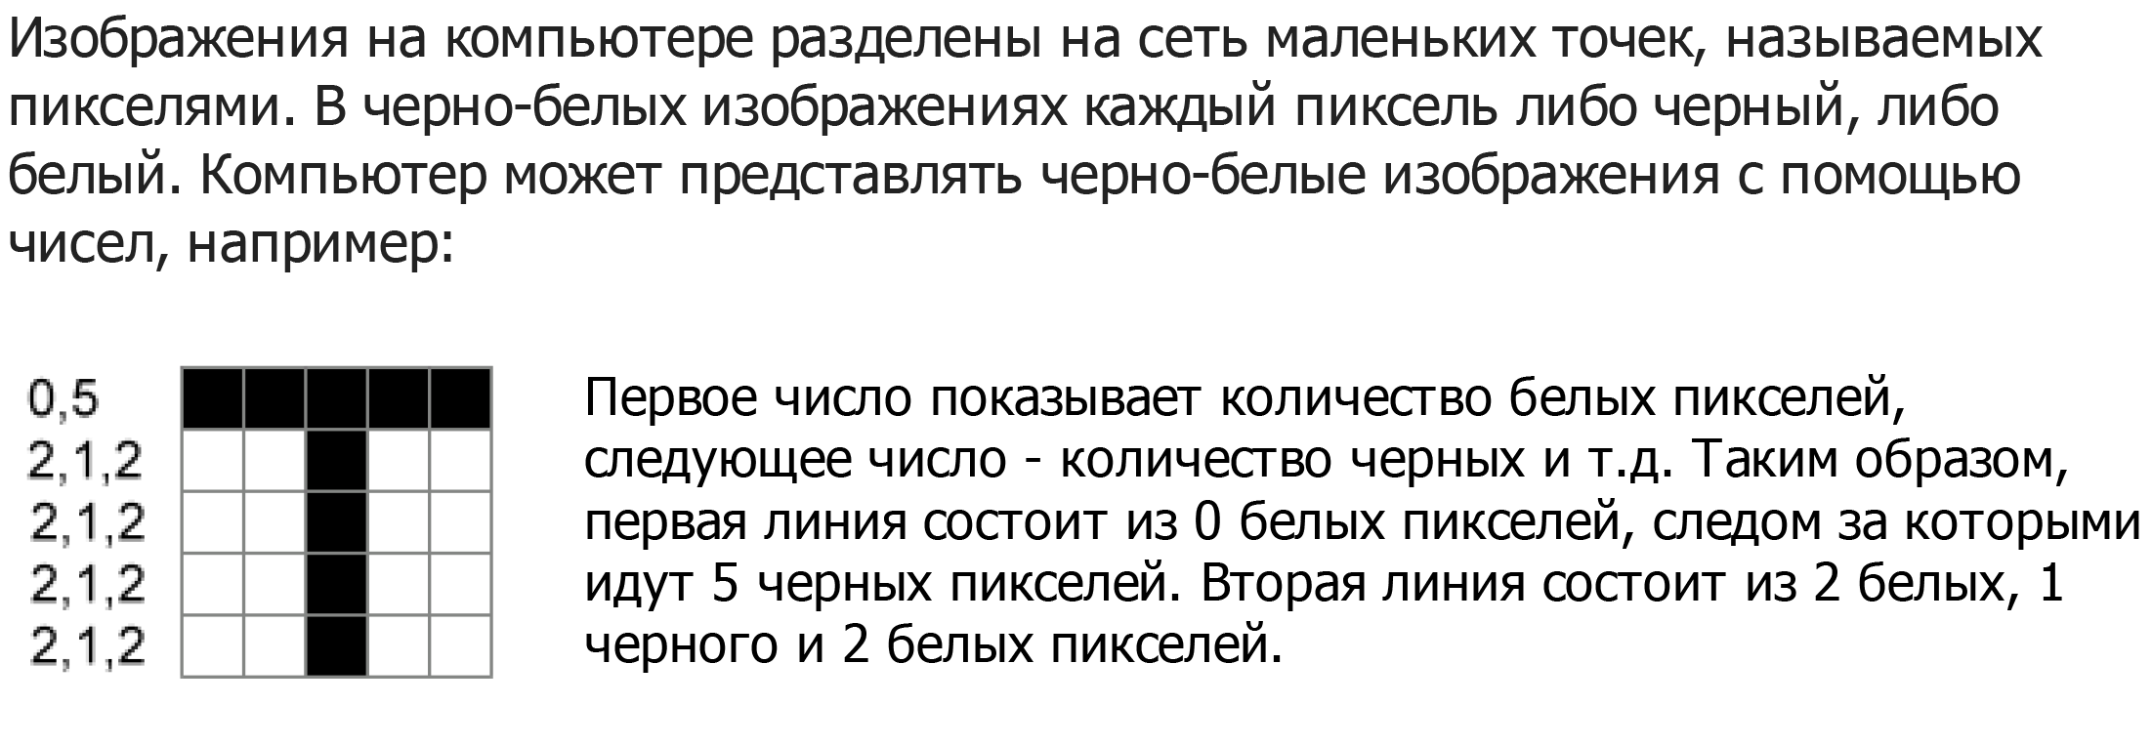
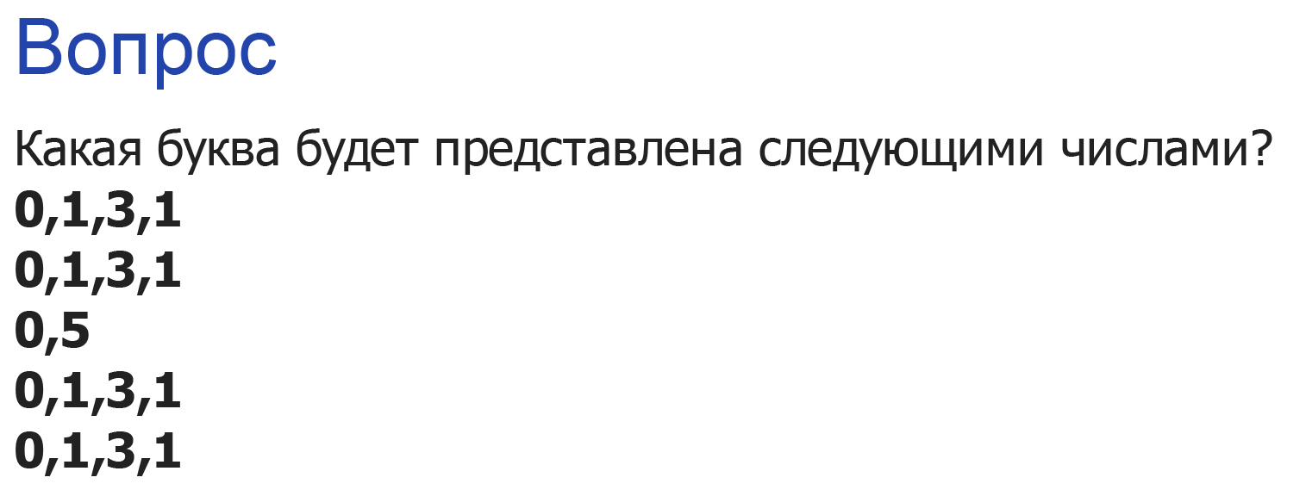
Задача
«Чёрно – белые изображения»

Slide 7
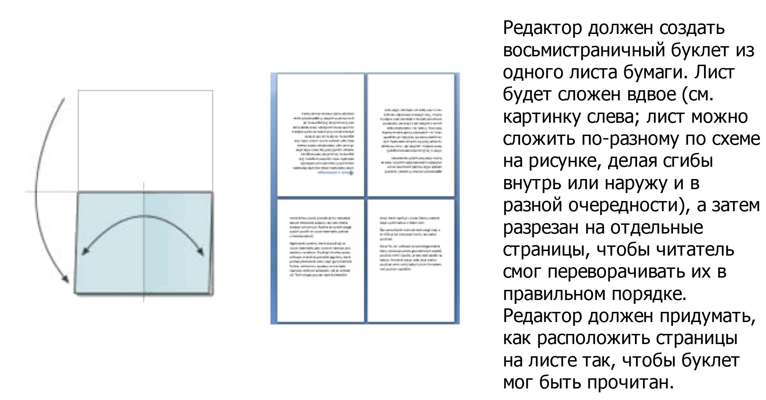
Задача «Как расположить страницы?»

Slide 8
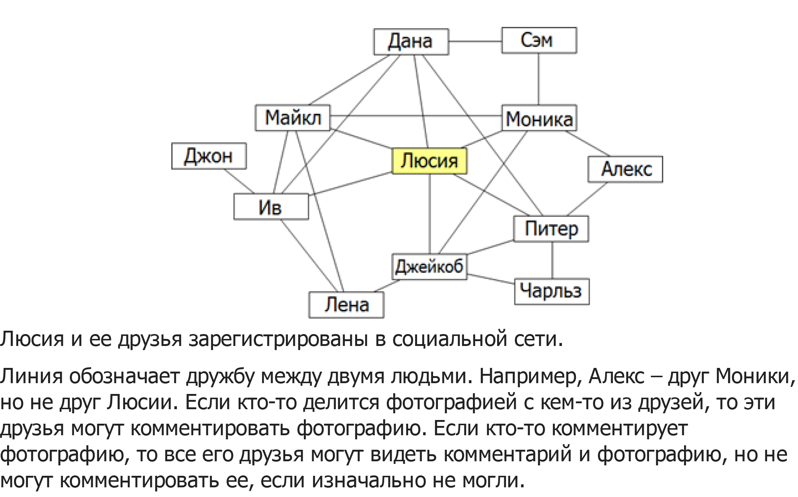
Задача «Друзья»

Slide 9
Спасибо за работу !
Подготовил:
Учитель информатики и ИКТ МБОУ СОШ № 9 А.В.Ильенко
2013 год

